Slide 1



Slide 2
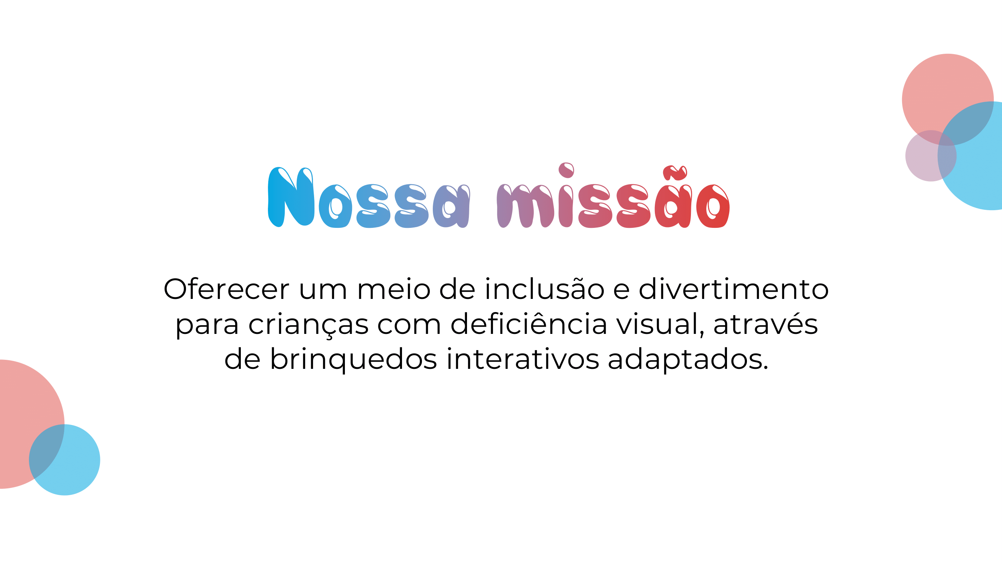
Sobre nós
Somos uma empresa do ramo de brinquedos educativos que instruem as crianças ao aprendizado

Slide 3
Público Alvo
Em especial é crianças com deficiência visual, porém não é restrito somente a esse nicho pois os brinquedos são projetados para serem também utilizados por crianças no geral.
Nos construímos uma design e uma sinalização elaborada pensando nos familiares e no contexto colegial infantil.

Slide 5


Slide 6


Slide 7
Catálogo de Brinquedos

Slide 8
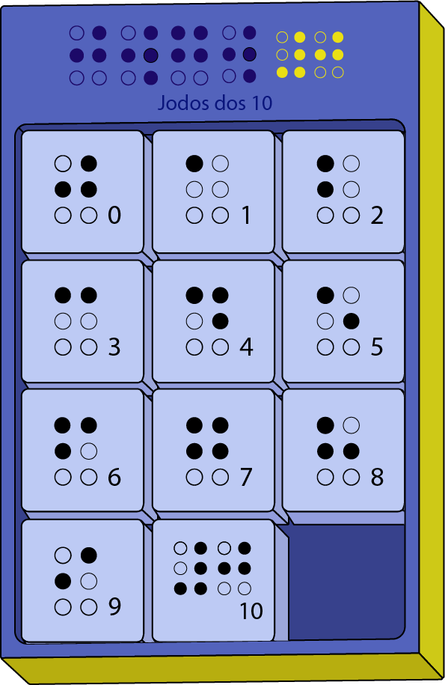


Slide 9



